Slide 1
Путешествие по странам
Учитель ГБОУ СОШ 422
Зуева И.П.

Slide 2
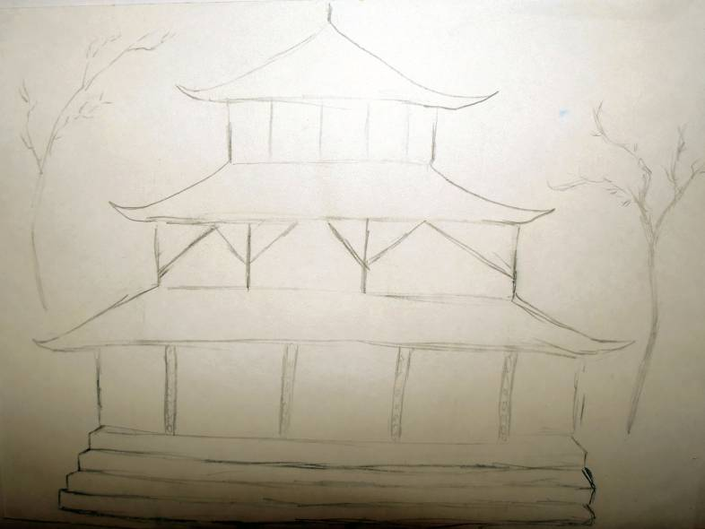
Япония

Slide 3
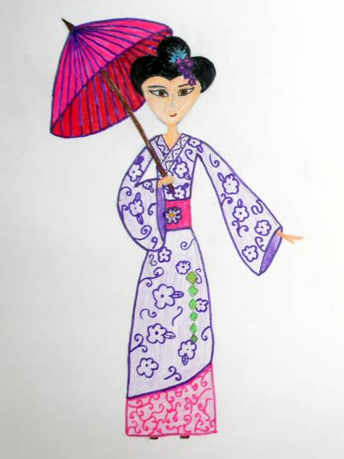
Япония

Slide 4
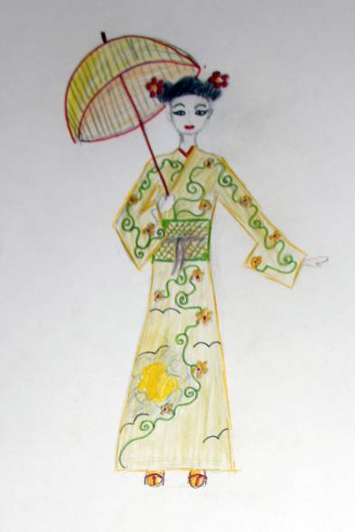
Япония

Slide 5
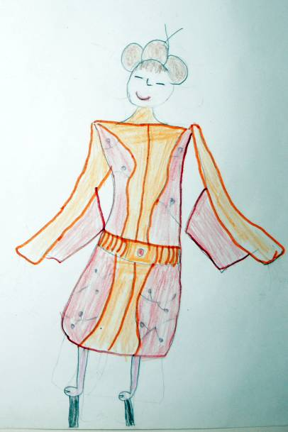
Япония

Slide 6
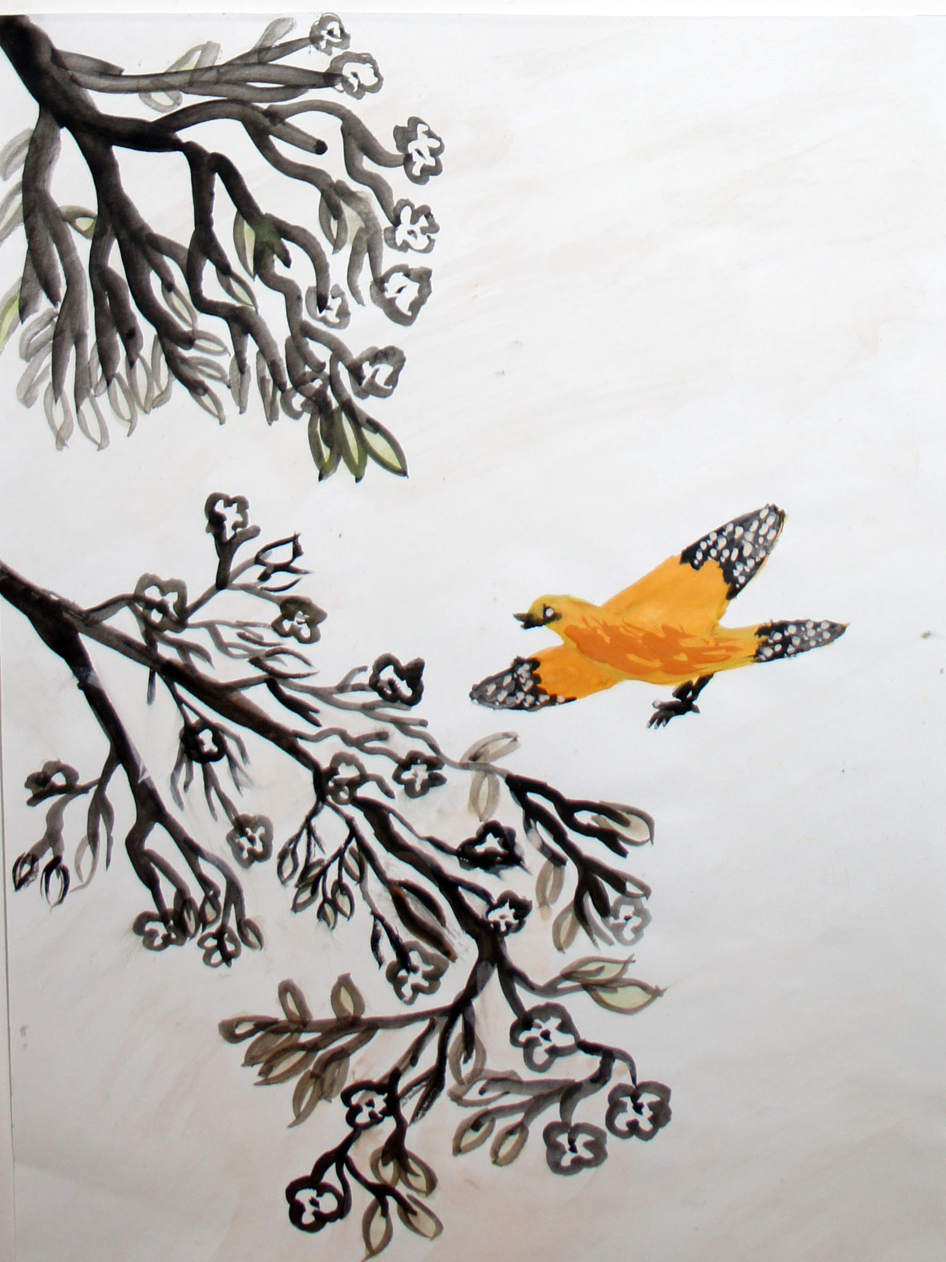
Япония

Slide 7
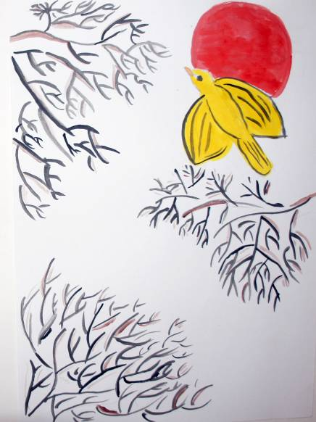
Япония

Slide 8
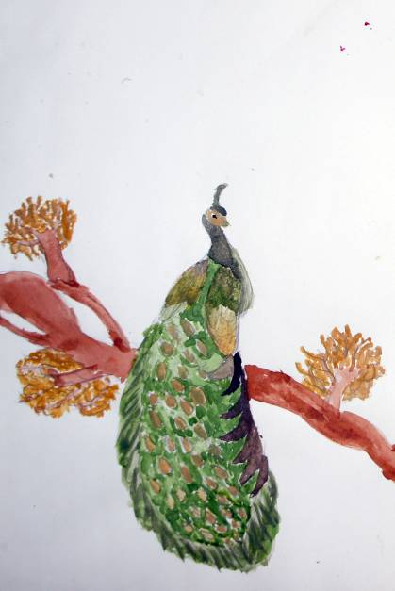
Япония

Slide 9
Япония

Slide 10
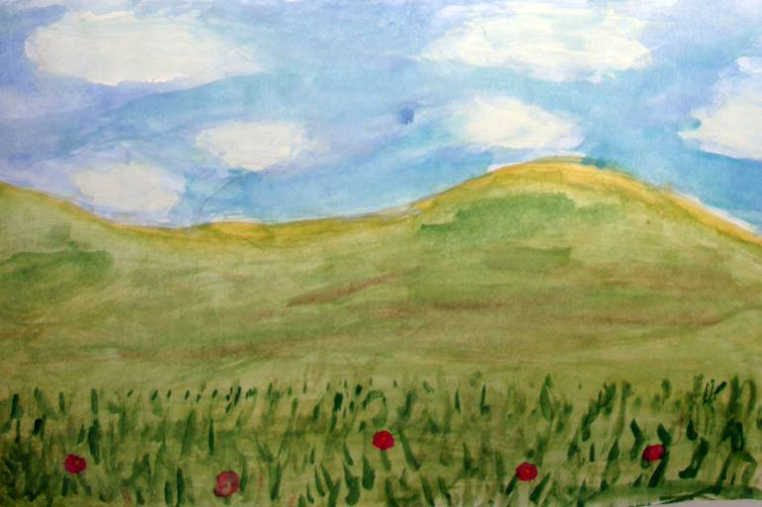
Средняя Азия

Slide 11
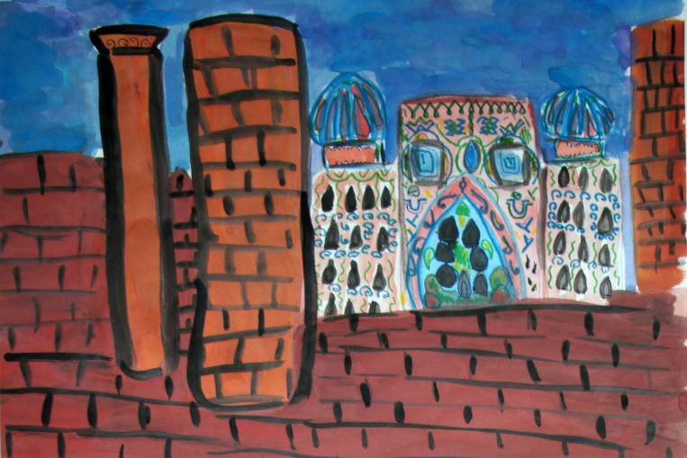
Средняя Азия

Slide 12
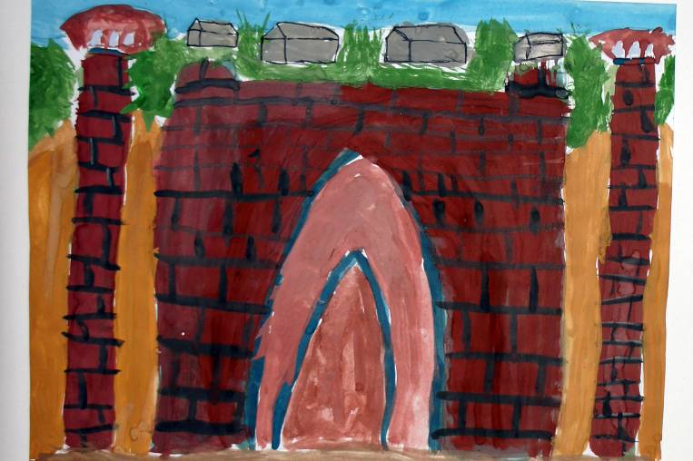
Средняя Азия

Slide 13
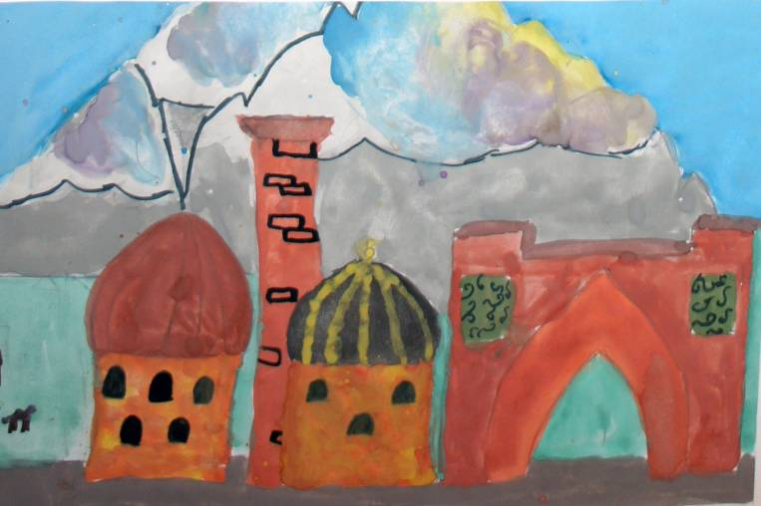
Средняя Азия

Slide 14
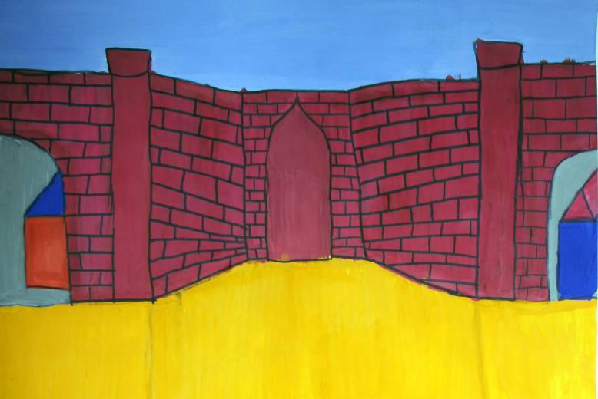
Средняя Азия

Slide 15
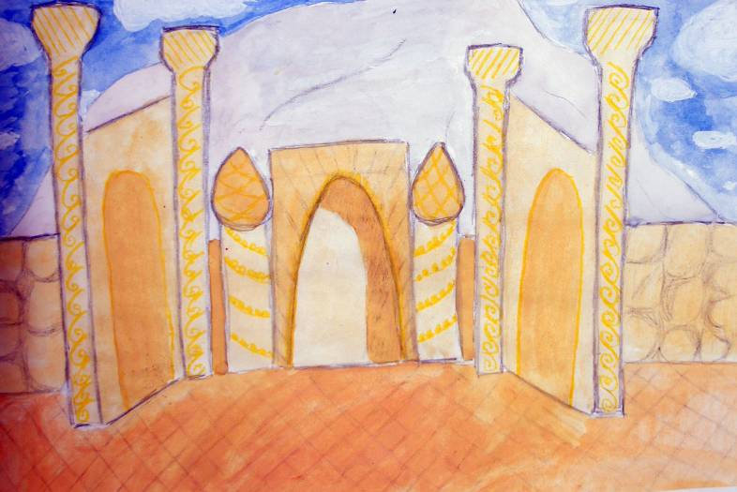
Средняя Азия

Slide 16
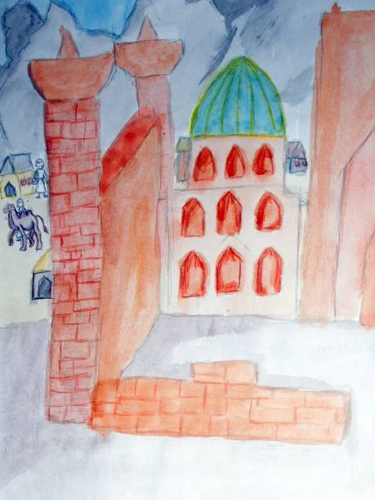
Средняя Азия

Slide 17
Древняя Греция

Slide 18
Древняя Греция

Slide 19
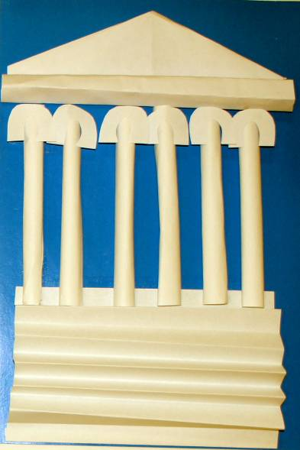
Древняя Греция

Slide 20
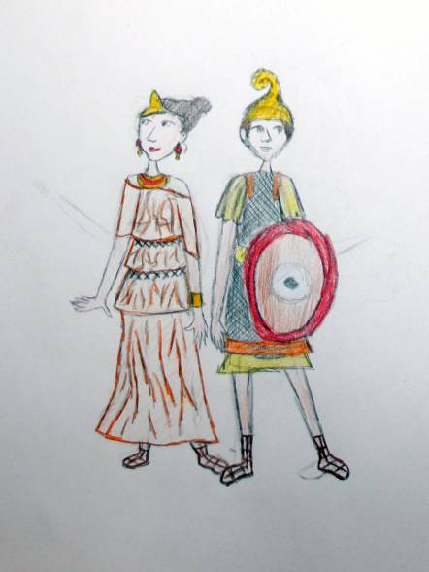
Древняя Греция

Slide 21
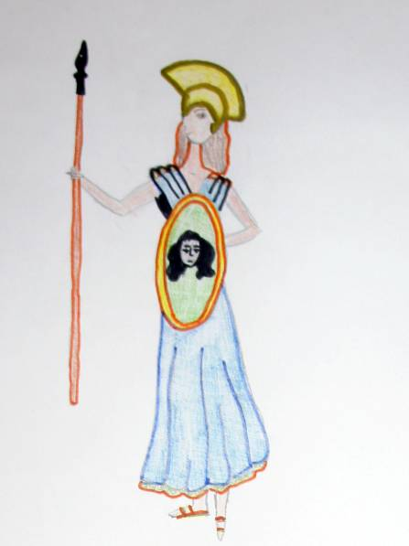
Древняя Греция

Slide 22
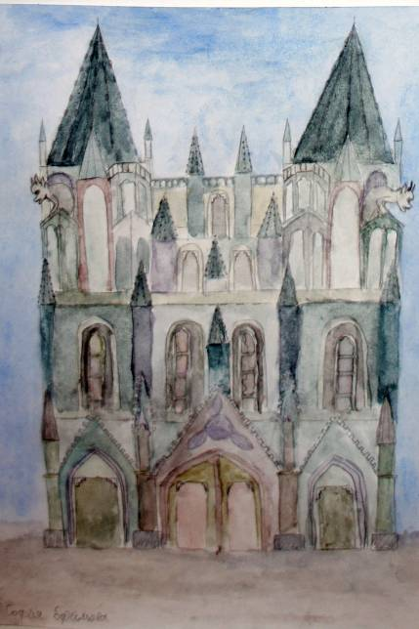
Средневековая Западная Европа

Slide 23
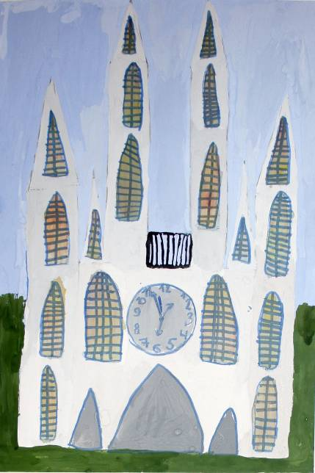
Средневековая Западная Европа

Slide 24
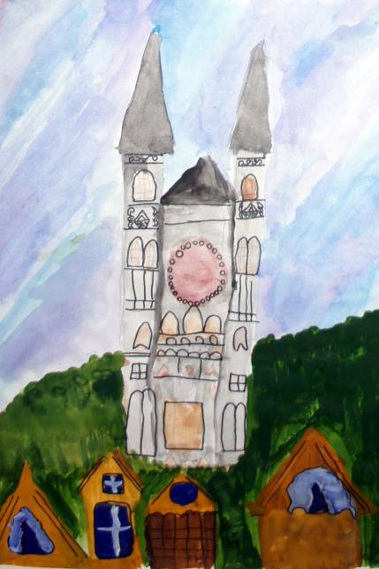
Средневековая Западная Европа

Slide 25
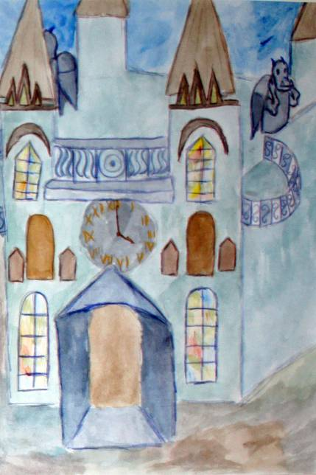
Средневековая Западная Европа

Slide 26
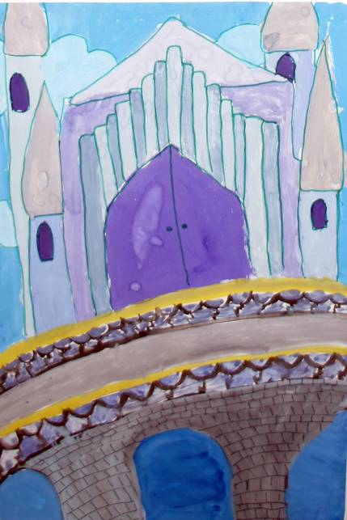
Средневековая Западная Европа

Slide 27
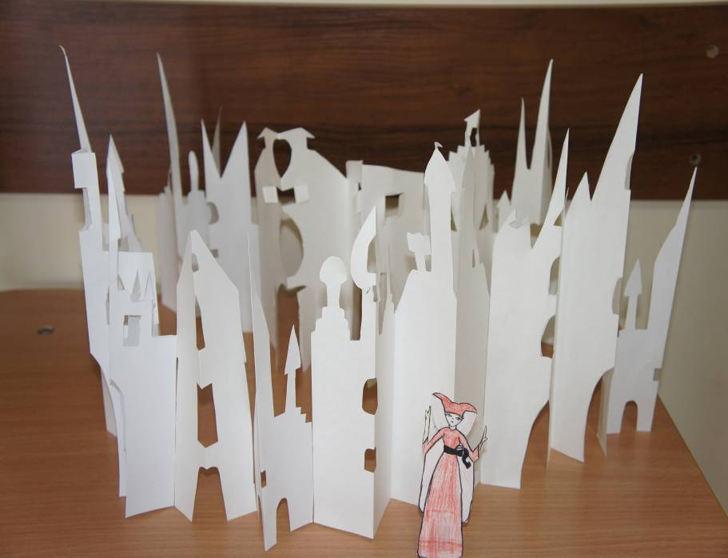
Средневековая Западная Европа

Slide 28
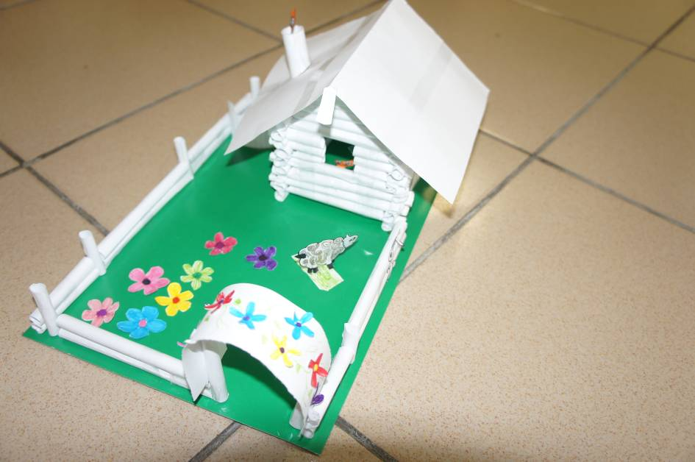
Россия

Slide 29
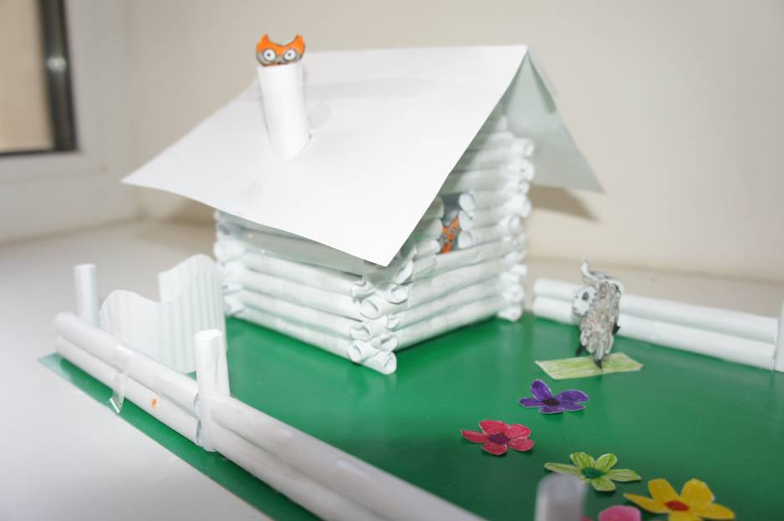
Россия

Slide 30
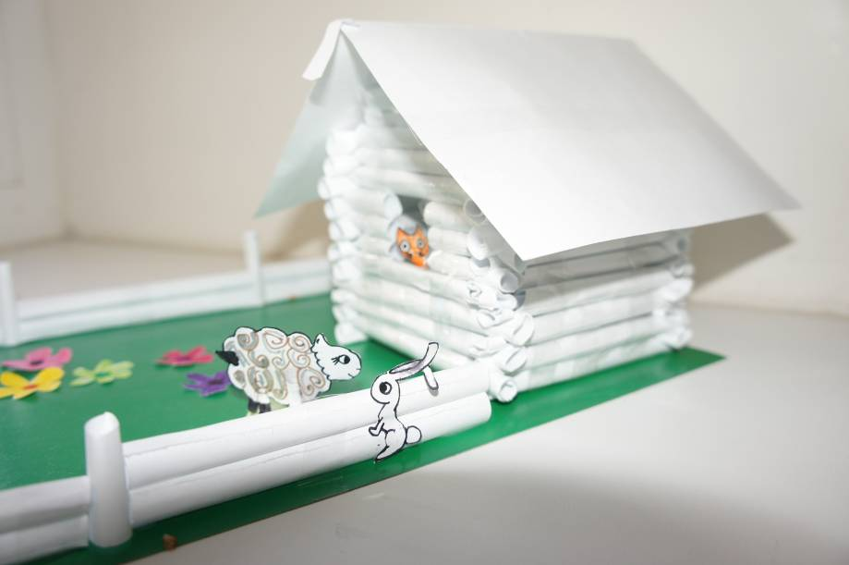
Россия

Slide 31
Спасибо за внимание!

